Slide 1
命题逻辑(Propositional Logic)：
语法，语义和推理
Notes:
Human intelligence is achieved not by purely reflex mechanisms but by processes of reasoning that operate on internal representations of knowledge. In AI, this approach is embodied in Knowledge-based agents.

Slide 2
知识(knowledge)
知识库（knowledge base）= 在形式语言中定义的一个句子的集合
声明式（declarative）法构建智能体(或其他系统):
告诉 智能体它需要知道的(或让它自己学习这些知识)
然后它可以询问 自己在一个环境里如何行动———回答应遵循知识库里的知识
在知识层 (knowledge level)描述智能体
具体说明智能体 知道 什么, 它的目标是什么，和实现细节无关
一个推理算法可以回答任何可以回答的问题
比较而言，一个搜索算法只能回答 “如何从A 到 B” 的问题
知识库
领域特定事实 (Domain-specific facts)
推理引擎
领域独立的通用算法和代码
Notes:
A sentence represents some assertion (something that you strongly believe. “the assertion that house prices are falling”) about the world.
TELL: to add new sentences to the KB
ASK: a way to query what is known.
Both above involve inference – deriving new sentences from old.
A knowledge-based agent can be built simply by TELLing it what it needs to know. Starting with empty knowledge base, the agent designer can TELL sentences one by one until the agent knows how to operate in its environment. ---- declarative approach to system building.

Slide 3

逻辑（Logic）
语法(Syntax): 定义句子(什么样的句子是允许的)
语义（Semantics）：
可能的世界 (possible worlds)有哪些?
这些句子在哪些世界里为 真 ? (句子真实性的定义)
语义空间
语法空间
_{α1}
_{α2}
_{α3}
Notes:
Syntax of the representation language specifies all the sentences that are well-formed.
Semantics (or meaning of sentences) – defines the Truth of each sentence with respect to each possible world.
More precisely (or mathematically) we use the term model in place of “possible world”. Models are mathematical abstractions, each of which fixes the truth or falsehood of every relevant sentence.
If a sentence alpha is true in model m, we say that m satisfies alpha or m is a model of alpha. Use the notation M(alpha) means the set of all models of alpha.

Slide 4
举例
命题逻辑（Propositional logic）
语法: P ∨ (¬ Q ∧ R); X₁ ⇔ (Raining ⇒ Sunny)
可能的一个世界: {P=true,Q=true,R=false}, {X1=true, Raining = false, Sunny=true} , or {110}， {101}
语义: α ∧ β 是真 当且仅当 α 真 并且 β 真 (等)
一阶谓词逻辑 (First-order logic)
语法: ∀x ∃y P(x,y) ∧ ¬Q(Joe,f(x)) ⇒ f(x)=f(y)
可能的世界: 对象(Objects) o₁, o₂, o₃; P 成立对于 <o₁,o₂>; Q 成立对于 <o₃>; f(o₁)=o₁; Joe=o₃; 等
语法: φ(σ) 是真在这样一个世界里 当 σ=o_{j} 并且 φ 成立对于 o_{j}; 等。

Slide 5
推理的内容: 蕴涵/导出(entailment)
蕴涵: α |= β (“α 导出(entails) β” or “β 遵循于(follows from) α”)当且仅当在 α 为真的每个世界里, β 也是真
换句话说, α-的世界（为真的那些世界） 是 β-的世界的一个子集 [models(α) ⊆ models(β)]
例如, α₂ |= α₁
(比如 α₂ 是 ¬Q ∧ R ∧ S ∧ W
α₁ 是 ¬Q )
α₁
α₂
Notes:
Sentence x+y=4, possible models are all possible assignments to variables x and y. If a sentence alpha is true in model m, we say that m satisfies alpha, or m is a model of alpha.
M(alpha) means the set of all models of alpha.
If alpha entails beta, then alpha is a stronger assertion than beta. It rules out more possible worlds.
E.g. ,The sentence x=0 entails the sentence xy=0.
Logical assertion – 逻辑断言

Slide 6
推理的过程: 证明
证明--指 α 和 β 之间的导出（蕴涵）关系的演示证明
方法 1: 模型检查 (model-checking)
对于每一个可能的世界里, 如果 α 为真 ，那么确认 β 也真
有限多的世界里可行（比如命题逻辑）；但不容易对于一阶谓词逻辑
方法 2: 定理证明 (theorem-proving)
搜寻一系列的证明步骤 (应用 推理规则(inference rules)) 从 α 引导到 β
例如, 从 P ∧ (P ⇒ Q), 推理出 Q 通过 肯定前件式推理(Modus Ponens)
合理性 (Sound) 算法: 所有被推理证明出来的，实际上也都是被蕴涵的
完全性 (Complete) 算法: 所有被蕴涵的（句子），都可以被推理证明出来
Notes:
The KB can be seen as a set of sentences or as a single sentence that asserts all the individual sentences.
Theorem proving – applying rules of inference directly to the sentences in our knowledge base to construct a proof of the desired sentence without consulting models. If number of models is large but the length of proof is short, then theorem proving can be more efficient than model checking.

Slide 7
关于完全搜索算法和逻辑推理算法
完全的 逻辑推理算法和 完全的搜索算法 之间的关联是什么 ?
回答 : 推理可以建成一个搜索问题
初始状态: KB（知识库） 包含 α
行动: 应用任何可以和 KB 相匹配的推理规则, 并添加结论句子
目标检测: KB 包含 β
因此， 任何一个完全的 搜索算法 （广度优先，迭代加深）产生一个完全的推理算法

Slide 8
Propositions (命题)
一个命题是一个声明句子，用来声明一个事实，这个事实要么是真，要么是假，但不会既是真又是假。
命题举例
北京是中国的首都。
海南省位于中国南海。
1+1=2。
2+2=6 。
非命题句子
现在几点钟？
仔细阅读这段文字。
x+1=2
x+y=z
Notes:
A statement (声明句子) is a sentence or a mathematical expression that is either definitely true or definitely false. Statements are pieces of information that we might apply logic to in order to produce other pieces of information(which are also statements).
NOT statement: what is the solution of 2x=84?
Statement: The solution of 2x=84 is 42.
Often use letters P, Q, R and S to stand for specific statements.
Statements can contain variables. E.g., P: If an integer x is a multiple of 6, then x is even.
This is a sentence that is true.
Any result or theorem in mathematics that has been proved true is a statement.
第4个命题真值为假。
非命题句子：1 and 2 not propositions because they are not declarative sentences. 3 and 4 are not propositions because they are neither true nor false.
We use letters to denote propositional variables, that is, variables that represent propositions.

Slide 9
命题逻辑的应用: 逻辑谜题推理
泥巴孩子谜题: (muddy children puzzle)
一个父亲告诉他的两个孩子，一个男孩和一个女孩，在后院玩的时候不要把自己弄脏。然而在玩耍时，两个孩子的额头都被泥巴弄脏了。当他们回来站在父亲面前时，父亲对他们俩说
“你们俩中至少有一个脑门上有泥巴”，然后父亲问这两个孩子一个问题“你知道你的脑门上有泥巴吗？”回答只能是：是或否。
父亲问这个问题两次，两个孩子的回答会是什么？
假设一个孩子只能看到另一个孩子的泥巴，但看不到自己脑门上的泥巴；两个孩子都是诚实的，并且都是同时回答每一个问题。
Notes:
第一次都是No, 第二次都是Yes
Let s : son has a muddy forehead
Let d: daughter has a muddy forehead.
Father stating that the disjunctions s OR d is true.
After son answered “No” to the first question, daughter can determine that d must be true. Because when the first question is asked, son knows that s OR d is true, but cannot determine whether s is true. If d were false, the son could have reasoned that because s OR d is true, then s must be true, and he would have answered “Yes” to the first question.
The son can reason in a similar way to determine that s must be true.

Slide 10
命题逻辑的连接符号
一个命题符号（英文字母）代表一个命题语句
¬p： 非p，真值是P的相反
Conjunction（联合，合取）: p ∧ q [“与”]
Disjunction（分离，析取）: p ∨ q [“或”]
Exclusive or (互斥或，异或)： p ⊕ q
条件声明： p ⇒ q [“if p then q”] （有的书上也用单横箭头表示）
p: 假设（前提）, q: 结论
双向条件声明： p ⇔ q [“p if and only if q ”]
也可以定义为 (p ⇒ q) ∧ (q ⇒ p)
Notes:
互斥或：p, q 只有一个为真（不包括两个都为真），整个复合句才为真。“an entrée comes with soup or salad” implies XOR, but “students can take AI course if they have taken algorithms course or discrete mathematics” usually means the normal OR (so a student who has taken both is still eligible for AI course).
可参见笔记本上的摘抄。
条件声明： 举例“如果台风来了，那么学校就会停电”。如果台风没来，学校停电了，可能由其他因素导致，与这个条件声明不相矛盾，所以这个条件声明句子仍为真。
双向条件声明： 语句为真，当p,q 有同样的真值时（即同为真，或同为假）。举例 “你能够上飞机，当且仅当你买了飞机票”。

Slide 11
命题逻辑（Propositional logic）：语法
给定: 一组 命题字符 {X₁,X₂,…, X_{n} ,P, Q, R, North,…} （可为真或假）
( True 和 False 也包含其中，真值固定)
X_{i} 是一个句子（原子语句）
复杂句
如果 α 是句子，那么 ¬α 是一个句子 （否定）
如果α 和 β是句子，那么α ∧ β是一个句子 （结合/“与”）
如果α 和 β是句子，那么α ∨ β是一个句子 （分离/“或”）
如果α 和 β是句子，那么α ⇒ β是一个句子 （隐含,或条件的if …then, 或叫规则）
如果α 和 β是句子，那么α ⇔ β是一个句子 （双向条件的 if and only if ）
逻辑连接符，和（）的组合
文字(literal): 原子语句和否定的原子语句
没有其他样式的句子!
Notes:
书上第7.4.1节.
Operator precedence: negation , conjunction, disjunction, implication (conditional)
Atomic sentences consist of a single proposition symbol. Each such symbol stands for a proposition that can be true or false.
Two proposition symbols with fixed meanings: True, False.

Slide 12
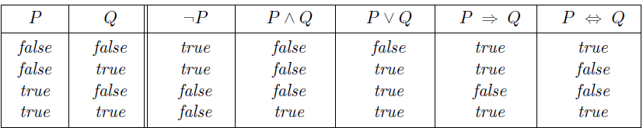
命题逻辑: 语义
给定一个模型（model），决定一个句子的真值
真值表
Notes:
Notice => and ⬄ operations.

Slide 13
命题逻辑(Propositional Logic): 语义
function PL-TRUE?(α,model) returns true or false
if α 是一个命题符号 then return Lookup(α, model)
if Op(α) = ¬ then return not(PL-TRUE?(Arg1(α),model))
if Op(α) = ∧ then return and(PL-TRUE?(Arg1(α),model),
PL-TRUE?(Arg2(α),model))
，等。
(也叫做 “语法上的递归”)

Slide 14
举例
R ⇒ (D ⇔ U) (如果天下雨, 当且仅当你有一把雨伞时，你才不会被淋湿)
Model {D=true, R=false, U=true} ….
false ⇒ (true ⇔ true)
false ⇒ true
true
Notes:
举例判断句子的真值。

Slide 15
命题逻辑的应用：系统规范说明
举例，检查以下系统规范说明的一致性
1. 一个讯息是被存储在缓冲区里，或已被重新发送。
2. 一个讯息没有被存储在缓冲区里。
3. 如果一个讯息存储在缓冲区里，那么这条讯息已被重新发送。

Slide 16
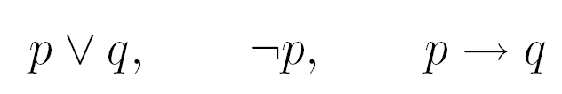
命题逻辑的应用：系统规范说明
让 p 代表 “这条讯息被存储在缓冲区里”
让 q 代表 “这条讯息已被重新发送”
之前的三条规范可以表示为：

Slide 17
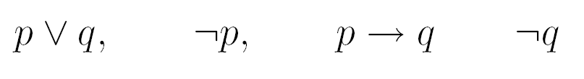
命题逻辑的应用：系统规范说明
如果再添加一条规范说明：“这条讯息还没有被重新发送”，那么新的逻辑句子集合变为：
这个系统规范说明是不一致性的。
没有p 和 q 的真值可以使以上所有的声明句子都为真。
Notes:
第一个句子如果为真的话，说明至少p,q有一个为真，但是后面的两个非语句又说明p, q都不为真，所以矛盾出现，不可能满足所有的句子都为真。

Slide 18
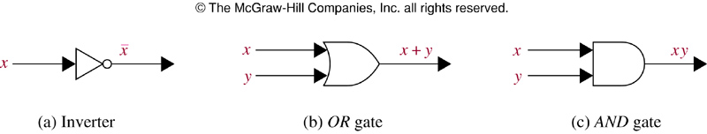
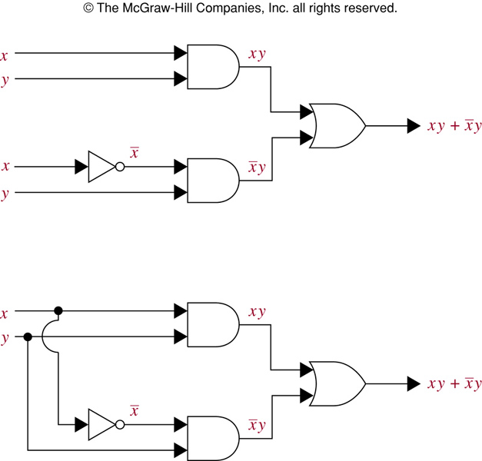
命题逻辑的应用：逻辑门电路
基本的逻辑门电路：
逻辑门电路的组合：
Notes:
给定输入变量的值，可以计算电路的输出结果。
每个布尔逻辑表达式都可以用一个电路来表示。

Slide 19
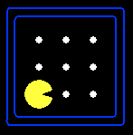
举例：部分可观察的 Pacman
Pacman 仅感知局部的墙/障碍物
问题建立: 我们需要哪些变量?
Pacman的位置
At_1,1_0 (Pacman 在[1,1] 在时刻 0) At_3,3_1 等
墙的位置
Wall_0,0 Wall_0,1 …
感知到的
Blocked_W_0 (向西被墙阻挡，在时刻 0) 等.
行动
W_0 (Pacman 向西移动，在时刻 0), E_0 等.
NxN 个世界， T 个时刻 => N²T + N² + 4T + 4T = O(N²T) 变量数
2^{N2T} 可能的世界（模型）! ，N=10, T=100 => 10³²

Slide 20
传感器模型
描述导致 Pacman的感知变化的事实
如果在西面 有 一堵墙, 那么Pacman 感知到它
如果在时刻 t 他在位置 x,y 并且 有一堵墙在位置 x-1,y, 则Pacman 在时刻 t 感知到一堵墙在他的西面
At_1,1_0 ∧ Wall_0,1 ⇒ Blocked_W_0
At_1,1_1 ∧ Wall_0,1 ⇒ Blocked_W_1
….
At_3,3_9 ∧ Wall_3,4 ⇒ Blocked_N_9
效率低……；如果左边为假，右边是真还是假？

Slide 21
问题在哪???
一个暗含（=>）句子，当左边为假时，没有指明右边的状态
苹果落地 ⇒ 牛顿发现万有引力 是真 ，当 苹果落地 为假
是否 “如果你在截至日期后交作业那么作业将会被拒收” 暗示 “如果你在截至日期之前交作业那么作业将不会被拒收”?
我们需要指出什么时候感知变量为真，何时为假
某个感知 ⇔ <世界中的某个条件 >

Slide 22
传感器模型
描述导致 Pacman的感知变化的事实
Pacman 在时刻 t 感知到一堵墙 在西面，当且仅当(if and only if ) 他在位置 x,y 并且 有一堵墙在位置 x-1,y
Blocked_W_0 ⇔ ((At_1,1_0 ∧ Wall_0,1) v
(At_1,2_0 ∧ Wall_0,2) v
(At_1,3_0 ∧ Wall_0,3) v …. )
(根据这些公理(axioms), 再加上一系列的位置和感知信息 ,
Pacman 可以推理出完整的地图 ….)

Slide 23
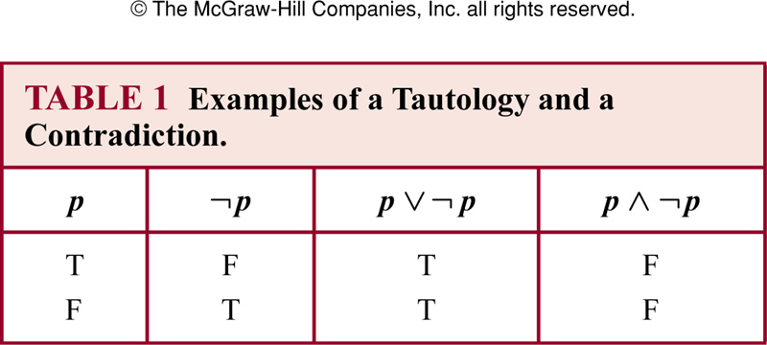
同义反复和矛盾式 （Tautology and contradiction）
一个复合命题句子:
Tautology（同义反复，重言式）: 总为真
Contradiction（矛盾，不一致）: 总为假
Contingency（偶然性）: neither a tautology nor a contradiction

Slide 24
逻辑等价（一致性）Logical equivalence
p ≡ q : 复合句p 和 q 是逻辑等价的
如果 p ↔ q 是一个同义反复式
可以用真值表来决定两个命题句子是否逻辑等价

Slide 25
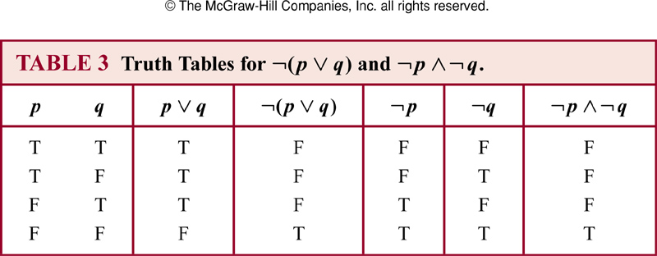
用真值表判断两个句子是否等价（同意义的）
┐(p v q) 和 ┐p ˄ ┐ q 是等价的
Notes:
真值表相同。

Slide 26
p | q | p→q | ┐p˅q
T | T | T | T
T | F | F | F
F | T | T | T
F | F | T | T

Slide 27
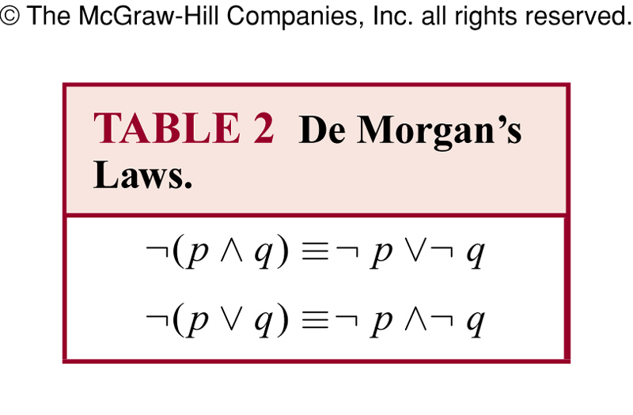
De Morgan’s laws

Slide 28
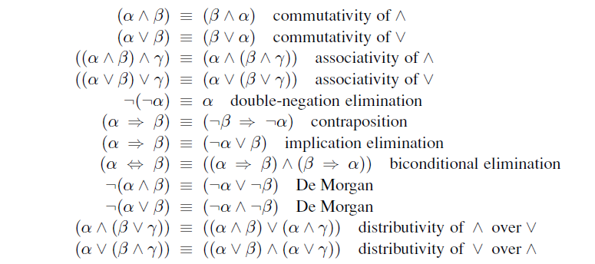
逻辑上的一致性
Notes:
Logical equivalence （等价，同意义的）– two sentences A and B are logically equivalent if they are true in the same set of models.（真值表相同即等价）
Logically equivalent: compound propositions that have the same truth values in all possible cases.
意义：用来推导逻辑表达式的可满足性(通过化简)。

Slide 29
推理方法（回顾）
方法 1: 模型检查 model-checking
对于每个可能的世界, 如果 α 为真 则 β 亦真
方法 2: 定理证明 theorem-proving
搜索一系列的证明步骤 (应用推理规则 inference rules) 从 α 导致到 β
合理的 （Sound） 算法:所有被推理证明出来的，实际上也都是被蕴涵的
完全的（Complete） 算法: 所有被蕴涵的都是能够被推导证明出来的
Notes:
=> or → , (Implications) are also known as rules or if-then.
KB is true in the real world; agent’s sensors create the connection.
Then any sentence alpha derived from KB by a sound inference procedure is also true in the real world.

Slide 30
命题逻辑推理规则
is the rule of inference called modus ponens（肯定前件式推理） (mode that affirms), or the law of detachment
Notes:
该规则式是一个全真式（同义重复）

Slide 31
举例
If both statements “如果今天下雪, 那么我们将去滑雪” and “今天下雪” are true.
By modus ponens（肯定前件式推理）, it follows the conclusion “我们将去滑雪” is true

Slide 32
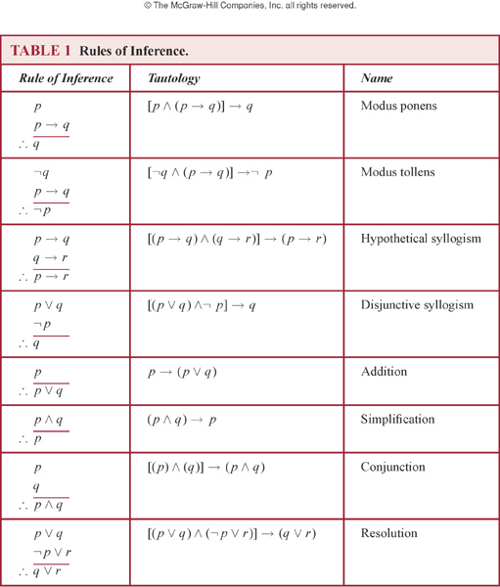
Notes:
其他的推理规则
Tautology: 同义反复式总为真。

Slide 33
Resolution（“归结”推理规则）
基于同义反复式：
归结结果:
Let r=q, we have
Let r=F, we have
在逻辑规划中重要的推理规则。

Slide 34
归结规则举例
使用归结法作为唯一的推理规则进行证明时，要求 the hypotheses（假设前提） and the conclusion（结论） 必须表达为 clauses（子句）
Clause（子句）: a disjunction of variables or negations of these variables （变量或者其非形式的”或”表达式）

Slide 35
合取范式(CNF)
替换双向条件，用两个暗示条件
替换 α ⇒ β 用 ¬α v β
每个句子可以被表达为一个子句 的 合取
每个子句是一个 文字 的 析取
每个文字是一个正的字符或一个否定的字符
通过一序列标准的变换 转成 CNF:
R ⇒ (D ⇔ U)
R ⇒ ((D ⇒ U) ∧ (U ⇒D))
¬R v ((¬D v U) ∧ (¬U v D))
(¬R v ¬D v U) ∧
(¬R v ¬U v D)
分配 v 到 ∧
Notes:
Theorem: every Boolean expression is equivalent to one in conjunctive normal form, and to one in disjunctive normal form.

Slide 36
简单的定理证明过程: 前向推理(Forward chaining)
应用肯定前件式推理( Modus Ponens) 产生新的事实:
给定 X₁ ∧ X₂ ∧ … X_{n} ⇒ Y 和 X₁, X₂, …, X_{n}
推理出 Y
前向推理持续应用这个规则, 不断添加新的事实, 直到没有可添加的为止
要求 KB（知识库） 只包含 确定子句(definite clauses):
一组分离(disjunction)的文字(literals),只有一个是正的（其他都含否定符）; 可转成以下形式
(字符的结合 ’与’ (conjunction)) ⇒ 字符; 或
一个单一的字符 (注意 X 相当于 True ⇒ X)

Slide 37
前向链接算法(Forward chaining)
function PL-FC-ENTAILS?(KB, q) returns true or false count ← 一个表, count[c] 是 子句 c 的前提中的还未知的字符数量
inferred ← 一个表, inferred[s] 初始化为 false 对于所有字符 s
agenda ← 一个字符队列, 初始化为 KB 里 (为真的)所有字符
while agenda is not empty do
p ← Pop(agenda) if p = q then return true
if inferred[p] = false then
inferred[p]←true for each 子句 c in KB where p 在 c的前提里 do
减一 count[c]
if count[c] = 0 then add c的结论 to agenda
return false

Slide 38
前向链接推理举例: 证明 Q（被蕴涵）
子句
count
Inferred
1
2
2
2
2
0
0
A false
B false
L false
M false
P false
Q false
P ⇒ Q
L ∧ M ⇒ P
B ∧ L ⇒ M
A ∧ P ⇒ L
A ∧ B ⇒ L
A
B
// 0
xxxx true
// 1
xxxx true
// 0
// 0
xxxx true
// 1
// 0
xxxx true
// 1
xxxx true
// 0
// 1
xxxx true
Agenda
x
x
Q
x
x
x
P
L
x
M
A B
x
L
Notes:
A and B as known facts.
Multiple links joined by an arc indicate a conjunction – every link must be proved;
Inference propagates up the graph as far as possible. Whenever a conjunction appears, propagation waits until all the conjuncts are known before proceeding.

Slide 39
前向链接(FC)推理的性质
定理: FC 是合理的(sound) 和 完全的(complete) ，对于确定子句(definite-clause)组成的KBs
合理性: 遵循于肯定前件式（ Modus Ponens）的合理性
完全性证明:
1. 假设FC 达到了一个固点，即 没有新的原子语句被推导出
2. 最终的 inferred 表可以被考虑成一个模型 m, 即字符被赋给了 true/false 值
3. 在原始的 KB 中的每一个子句在 m 里为真
证明: 假定一个子句 a₁∧... ∧a_{k} ⇒ b 在 m 中为假
那么 a₁∧... ∧a_{k} 必为真在 m 并且 b 为假 在 m
如此说明算法还未达到一个固点! （与假设矛盾）
4. 因此 m 是 KB 的一个模型 （KB 在 m 里为真）
5. 如果 KB |= q, q 则在KB中的每一个模型里为真, 包括 m； 即q可以被算法推导出来
A false
B false
L false
M false
P false
Q false
xxxx true
xxxx true
xxxx true
xxxx true
xxxx true
xxxx true
Notes:
证明可以略过。

Slide 40
简单的模型检查(model checking)
function TT-ENTAILS?(KB, α) returns true or false return TT-CHECK-ALL(KB,α,symbols(KB) U symbols(α),{})
function TT-CHECK-ALL(KB,α,symbols,model) returns true or false
if empty?(symbols) then
if PL-TRUE?(KB,model) then return PL-TRUE?(α,model)
else return true
else
P ← first(symbols) rest ← rest(symbols) return and (TT-CHECK-ALL(KB,α,rest,model ∪ {P = true})
TT-CHECK-ALL(KB,α,rest,model ∪ {P = false }))
Notes:
TT – truth table; PL-TRUE？-- returns true if a sentence holds within a model;
variable model represents a partial model – an assignment to some of the symbols;
word “and” is a logical operation on its two args.
TT-ENTAILS? – performs a recursive enumeration of a finite space of assignments to symbols, to check that alpha is true in every model in which KB is true. The algorithm is sound and complete.
Symbols is empty – it reaches a complete assignment instance; When KB is false, always return true.

Slide 41
简单的模型检查, 继续
P₁=true
P₁=false
深度优先，类似于回溯算法 (backtracking)的递归
O(2^{n}) 时间复杂度, 线性空间复杂度
可以有更高效的算法!
P₂=true
P₂=false
P_{n}=true
P_{n}=false
KB?
α?
11111…1
0000…0
Notes:
列举所有模型（逻辑变量的赋值组合），检查在KB为真的所有模型里是否alpha也为真，如果是则说明KB可以导出alpha.
这里又提到了 回溯算法。

Slide 42
可满足性 和 导出(蕴涵)
一个语句是 可满足的 ，如果它至少在一个模型（一组对逻辑变量的赋值）里为真。
假设我们有一个超高效的 SAT solver; 我们如何能用它来测试蕴涵关系?
假定 α |= β
那么 α ⇒ β 在所有模型里为真 （演绎公理 deduction theorem）
因此 ¬(α ⇒ β) 在所有模型里为假
因此 α ∧ ¬β 在所有模型里为假, 即 不可满足的(unsatisfiable)
所以, 把否定的结论添加到 所知道的语句里, 测试其不可满足性 (un)satisfiability;
等价于 归谬法(reductio ad absurdum)，或反证法。
高效的 SAT solvers 需要 合取范式(conjunctive normal form)
Notes:
SAT problem – determining the satisfiability of sentences in propositional logic, was the first problem proved to be NP-complete. CSPs are satisfiability problems. – Given a Boolean expression in conjunctive normal form, is it satisfiable?
It’s also called proof by contradiction（反证法） or proof by refutation. -- Assuming sentence beta false and shows that this leads to a contradiction with known axioms alpha. – this contradiction is exactly the meaning that the sentence (alpha AND NEG beta) is unsatisfiable.
Proposition: A Boolean expression is unsatisfiable if and only if its negation is valid.

Slide 43
判读F是否是可满足的
Notes:
The reader who has worked out Exercises 10.1 and 10.2 will already have a feeling that 2-SAT is an easy problem. The main tool for solving it is the unit clause propagation (UCP) procedure.
Assign, for instance, x1 = 1; the clause x4 ∨ x1 is then reduced to x4; this is a unit clause which fixes x4 = 1; the chain of ‘unit clause propagation’ leads either to a SAT assignment or to a contradiction.
3-SAT is NP-complete, while 2- SAT is polynomial.

Slide 44
高效的SAT问题求解器(SAT solvers)
DPLL (Davis-Putnam-Logemann-Loveland) 是 现代SAT求解器的核心算法
本质上是一个对模型的回溯搜索，和一些额外的技术:
提早终止: 如果
所有子句都被满足; e.g., (A ∨ B) ∧ (A ∨ ¬C) 被满足，通过 {A=true}
某一个子句为假; e.g., (A ∨ B) ∧ (A ∨ ¬C) 为假，当 {A=false,B=false}
纯文字（字符）: 如果一个字符在剩下所有未满足的子句里的符号都是统一的，那么赋给这个字符那个值
例如, A 是纯的，并且正号的 (A ∨ B) ∧ (A ∨ ¬C) ∧ (C ∨ ¬B) 所以赋给 true
单元子句: 如果一个子句只剩下一个单一的文字，那么给这个字符赋值使之满足该子句
例如, 如果 A=false, (A ∨ B) ∧ (A ∨ ¬C) becomes (false ∨ B) ∧ (false ∨ ¬C), i.e. (B) ∧ (¬C)
满足单元子句的过程中经常会导致进一步的传递，产生新的单元子句。
Notes:
Easy to see that if a sentence has a model, then it has a model with the pure symbols assigned so as to make their literals true, because doing so can never make a clause false.
Pure symbol – a symbol that always appears with the same sign in all clauses it appears.
Unit clause – a clause with just one literal.
If the CNF expression contains only definite clauses then DPLL essentially replicates forward chaining.
Definite clauses– a disjunction of literals of which exactly one is positive.（so that it can be transferred to a rule.）

Slide 45
DPLL 算法
function DPLL(子句集,字符集,模型) returns true or false
if every 子句 in 子句集 is true in 模型 then return true if 某个 子句 in 子句集 is false in 模型 then return false P,value ←FIND-PURE-SYMBOL(字符集,子句集,模型) if P is non-null then return DPLL(子句集, 字符集–P, 模型∪{P=value})
P,value ←FIND-UNIT-CLAUSE(子句集,模型) if P is non-null then return DPLL(子句集, 字符集–P, 模型∪{P=value})
P ← First(字符集); rest ← Rest(字符集) return or(DPLL(子句集,rest,模型∪{P=true}),
DPLL(子句集,rest,模型∪{P=false}))
Notes:
书7.6.1节
A DPLL example, a recursive backtracking depth-first search with tricks such as unit clause propagation rule. To see the example next slide.

Slide 46
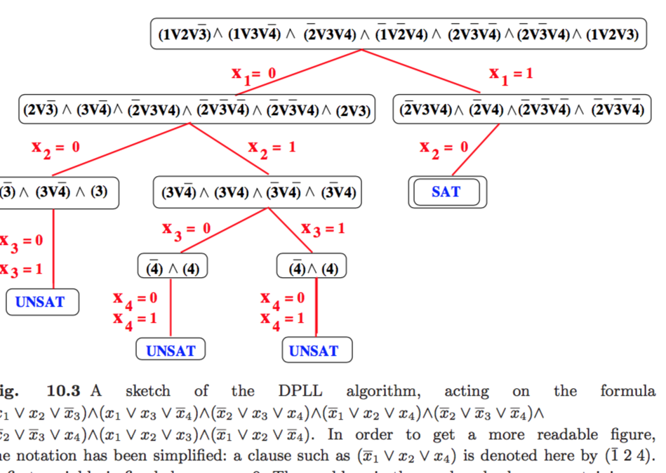
Notes:
A DPLL example, a recursive backtracking depth-first search with tricks such as unit clause propagation rule.
UNSAT certificate – a representation of the search tree explored provides a proof of unsatisfiability.

Slide 47
效率
DPLL的简单实现: 求解 ~100 变量
额外技巧:
变量和值的选取排序 (参见 CSPs)
分治法（divide and conquer）
记录下 无法求解的情况，作为额外的子句，用来避免重蹈覆辙
索引和 增量计算技巧，使得DPLL 算法的每一步都是高效的 (通常 O(1))
索引子句中每个变量（字符）的符号（正或是否定的）
变量赋值过程中持续记录已满足的子句数量
持续记录每个子句中剩余的文字符号的数量
DPLL的真正实现: 可以求解 ~10,000,000 变量

Slide 48
SAT 求解器在现实中的应用
电路验证: 超大规模集成电路 是否给出正确的计算?
软件验证: 程序是否计算正确的结果?
软件综合: 哪些程序计算正确结果?
协议验证: 这个安全协议能否被攻破?
协议合成: 哪些协议对于这个任务是安全的?
规划: 智能体的行为规划？

Slide 49
总结
一种可能的智能体框架: 知识 + 推理
逻辑 提供了一种对知识进行编码的正规方法
一个逻辑的定义: 语法, 可能世界的集合, 真值条件
逻辑推理计算句子间的导出（蕴涵）关系

Slide 50
Notes:
To explain what the Size of input means.

Slide 51
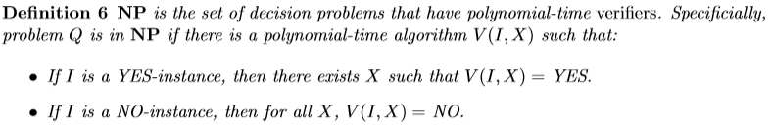
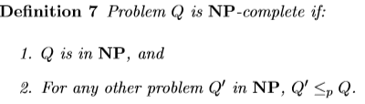
P, NP, and NP-Completeness

Slide 52
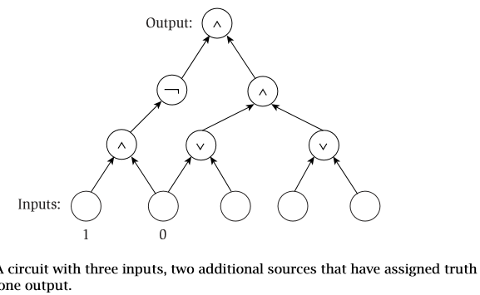
Circuit Satisfiability is NP-complete
Notes:
An example of Boolean (function) circuit.

Slide 53
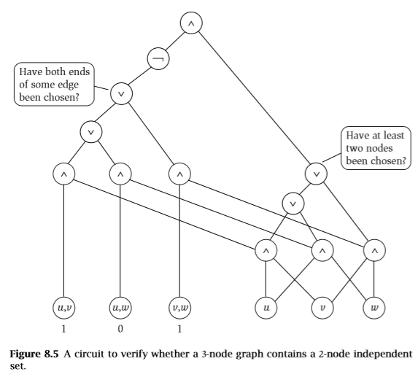
To express independent set problem
Notes:
For example, a simple independent set problem: Given a graph G, does it contain a two-node independent set? How to express it by a circuit? (This problem can be reduced to a circuit satisfiability problem.)
Circuit satisfiability can be reduced to SAT problem (which means the latter is NP-complete, actually 3-SAT is NP-complete.)

Slide 54
人工智能导论： 逻辑型的智能体
Notes:
这一节可以直接跳过。这部分课下自习。

Slide 55
一个基于知识的智能体
function KB-AGENT(percept) returns 一个行动
内部记录：KB, 知识库
t, 整数, 初始为 0
TELL(KB, MAKE-PERCEPT-SENTENCE(percept, t))
action ← ASK(KB, MAKE-ACTION-QUERY(t))
TELL(KB, MAKE-ACTION-SENTENCE(action, t))
t←t+1
return action
Notes:
Given a percept, the agent adds the percept to its knowledge base, asks the knowledge base for the best action, and tells the KB that it has in fact taken that action.

Slide 56
举例：部分可观察的 Pacman
Pacman 行动只能根据局部的感知信息
四个布尔感知变量 代表在每个方向是否有墙
它需要什么知识能开始行动?
传感模型: 句子 说明 当前感知变量是如何被当前的状态变量所决定的
转换模型: 句子 说明 下一个状态变量是如何被当前状态变量和Pacman的行动所决定的
初始条件: Pacman对于初始状态的知识
领域约束: 普通的事实, 例如，Pacman智能在一个时间做一件事，并且在一个时间只能出现在一个地方

Slide 57
所涉及到的Pacman的变量
Pacman的位置
At_1,1_0 (Pacman在时刻 0位于[1,1]) At_3,3_1 等
墙的位置
Wall_0,0 Wall_0,1 …
感知到的
Blocked_W_0 (向西走被墙阻挡，在时刻 0) 等.
行动
W_0 (Pacman 向西移动，在时刻 0), E_0 等.
NxN 个世界， T 个时刻 => N²T + N² + 4T + 4T = O(N²T) 变量数
2^{N2T} 可能的模型（世界）! ，N=10, T=100 => 10³⁰¹⁰
Notes:
变量数是针对以上四种情况定义的。

Slide 58
传感模型
描述如何产生 Pacman的感知
Pacman 感觉到向西有一面墙在时刻 t ，当且仅当 他在位置 x,y 并且 有一面墙在位置 x-1,y
Blocked_W_0 ⇔
((At_1,1_0 ∧ Wall_0,1) v
(At_1,2_0 ∧ Wall_0,2) v
(At_1,3_0 ∧ Wall_0,3) v …. )
这样的句子有多少？
Notes:
大概4T个，4个方向，T个时刻。

Slide 59
另一种传感器模型的问题
如果在时刻 t 他在位置 x,y 并且 有一堵墙在位置 x-1,y, 则Pacman 在时刻 t 感知到一堵墙在他的西面
At_1,1_0 ∧ Wall_0,1 ⇒ Blocked_W_0
At_1,1_1 ∧ Wall_0,1 ⇒ Blocked_W_1
….
At_3,3_9 ∧ Wall_3,4 ⇒ Blocked_N_9
这种表达的问题
不完整
只是说 在这些条件下感知变量为真
但没说 感知变量何时为假
如果左边为假，右边是真还是假？
Notes:
根据单向条件的真值表，如果前提（左边）为假，那么结论（右边）无论真，假，整个句子都是成立的，所以无法判断结论部分的感知为真还是假。

Slide 60
转换模型 (transition model)
每个 状态变量 在每个时刻如何获得它的值?
部分可感知的Pacman里的状态变量 是 At_x,y_t , 例如, At_3,3_17
一个状态变量获得它的值，根据 后继状态公理 (successor-state axiom)
X_{t} ⇔ [X_{t-1} ∧ ¬(某个 action_{t-1} 使之为 false)] v
[¬X_{t-1} ∧ (某个 action_{t-1} 使之为 true)]
举例，对于 Pacman 的位置:
At_3,3_17 ⇔ [At_3,3_16 ∧ ¬((¬Wall_3,4 ∧ N_16) v (¬Wall_4,3 ∧ E_16) v …)]
v [¬At_3,3_16 ∧ ((At_3,2_16 ∧ ¬Wall_3,3 ∧ N_16) v
(At_2,3_16 ∧ ¬Wall_3,3 ∧ N_16) v …)]
Notes:
状态变量：比如说Pacman的位置
使之的“之” 指的是这个状态变量所表示的命题逻辑句子的真值。

Slide 61
初始状态
智能体可能知道它的初始位置:
At_1,1_0 ∧ ¬At_1,2_0 ∧ ¬At_1,3_0 ….
或者, 它可能不知道:
At_1,1_0 v At_1,2_0 v At_1,3_0 v … v At_3,3_0
我们也需要一个 值域约束 – 一个时间只能做一件事!
¬(W_0 ∧ E_0) ∧ ¬(W_0 ∧ S_0) ∧ …
¬(W_1 ∧ E_1) ∧ ¬(W_1 ∧ S_1) ∧ …
… ∧ (W_0 v E_0 v N_0 v S_0) ∧ …

Slide 62
状态估计
回忆智能体在部分可观察情况下的 信念状态(belief state) 定义:
给定行动和当前的感知，与之相符合的世界状态的集合
状态估计 是指保持(预测/更新)当前的信念状态
对于一个逻辑型的智能体, 计算在当前状态下哪些变量为真，只不过是一个逻辑推理的问题
例如, 询问是否 KB ∧ <actions> ∧ <percepts> |= Wall_2,2
简单但效率低: 每一步的推理涉及到一个智能体整个行动感知的历史

Slide 63

状态估计，继续
一个更 “积极主动的” 状态估计形式:
在每个行动和感知以后
对每个状态变量 X_{t}
如果 X_{t} 是被蕴涵的, 则加到 KB
如果 ¬X_{t} 是被蕴涵的, 则加到 KB
对于准确的状态评估是否这就足够?
不是! 可能的情况是 X_{t} 或 ¬X_{t} 都不被蕴涵, 并且 Y_{t} 或 ¬Y_{t} 也都不被蕴涵, 但是某个约束, 例如, X_{t} v Y_{t}, 是 被蕴涵的
例如: 初始不确定性的智能体的位置
普遍来讲，完美的状态估计是很难达到的
Notes:
Agent simply tries to prove Xt and Not Xt for each symbol Xt, given the belief state at t-1. The conjunction of provable literals becomes the new belief state, and the previous belief state is discarded.
The belief state(bold outline) is a simply representable, conservative approximation to the exact (wiggly) belief state (shaded region with dashed outline). Each possible world is shown as a circle.

Slide 64
可满足(satisfiability)来解规划(Planning)问题
给定一个超高效的 SAT 求解器，我们能用它来规划智能体的行动吗?
是的, 对于完全可观察的, 决定性的环境:
规划问题是可解的 当且仅当 存在某个可满足的赋值对于所有变量
相应的行动变量的真值构成了解
对于时间 T = 1 到无穷, 按以下内容构建知识库 (KB) ，并运行SAT solver:
初始状态, 值域约束
截至到时刻 T 的转换模型语句(包括后继状态转换公理，对于所有可能的行动)
目标(Goal) 在时刻 T 为真
Notes:
简单带过。

Slide 65
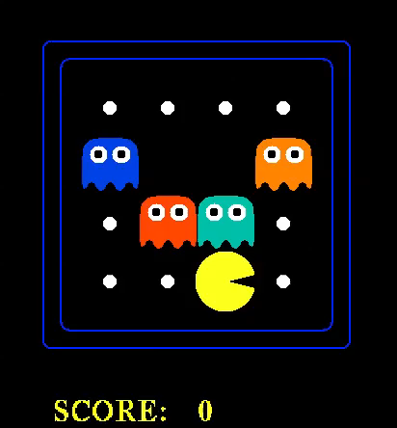
Notes:
应该是基于逻辑的行动规划演示。

Slide 66
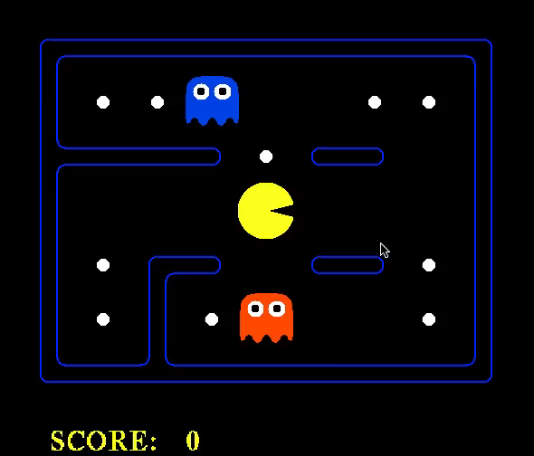

Slide 67
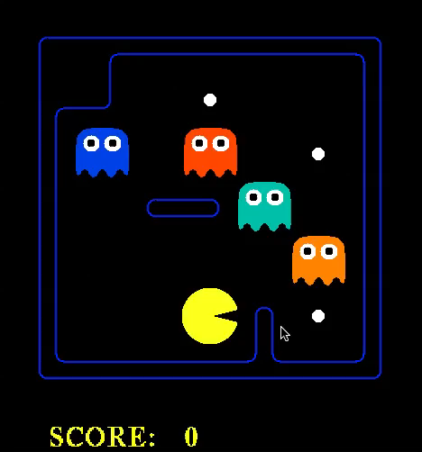

Slide 68
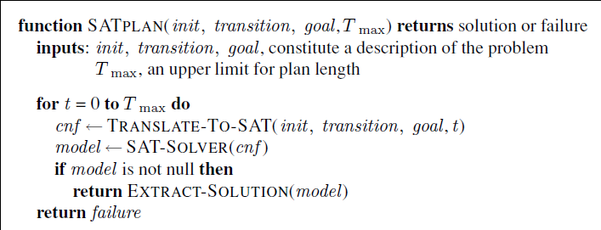
SAT-Plan: 找到行动规划
找到最短行动规划路径

Slide 69
总结
声明法/陈述法(declarative approach) 构建智能体的框架
知识库里是陈述语句（包括公理，感知到的事实）
逻辑推理– 事实被蕴涵的推理证明，规划智能体行动
现代超高效的SAT 求解器，使得此法可在实践中可行
弱点：语句表达
例如“对于每个时刻 t”, “对于每个方块位置[x,y]”
一阶逻辑(first order logic) 提高了语句的表达性；其逻辑推理方法与命题逻辑的方法一致
Notes:
下次课有小测验。

